Slide 1


HIPPOCAMPUS RESORT & CLUB × NAVINSIDE
Navegación interior inteligente,
accesible y multilingüe
Aplicación Android para orientar a huéspedes y trabajadores dentro de Hippocampus mediante mapas digitales, posicionamiento híbrido y rutas calculadas con A*.
PROYECTO APT · 2026
Gonzalo Allende · Cristian Culipichun · Pedro Navarro
Del plano a una guía activa
11 de agosto — 20 de diciembre de 2026
SIGLAS
APT = Asignatura de Portafolio de Título · A* = algoritmo A estrella para búsqueda de rutas
Notes:
Abrir con la necesidad de autonomía del huésped. NavInside no es un mapa estático: interpreta la ubicación y acompaña el recorrido.
[Sources]
- OpenAI ImageGen, imagen conceptual generada para esta presentación, 2026-09-01.
- Documento_Vision_y_Roles_NavInside.docx

Slide 2
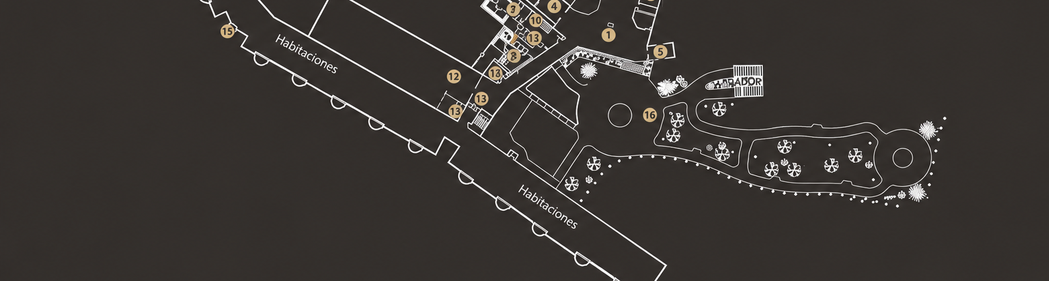
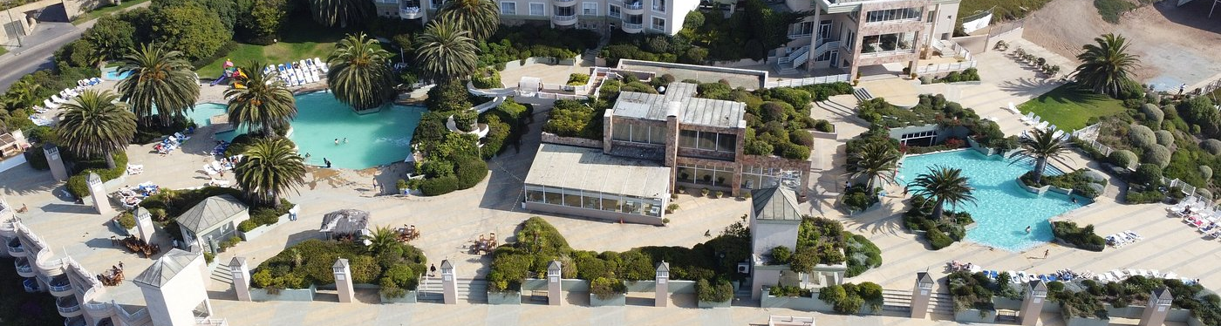
NAVINSIDE · PROYECTO APT
Problema real: el GPS no guía dentro de Hippocampus
En Hippocampus, el GPS pierde precisión al ingresar a los edificios.
01
Varios niveles conectados
Niveles 1, 3, 4 y 5 con accesos verticales.
02
Distribución difícil de interpretar
El complejo reúne niveles 1, 3, 4 y 5, edificios y servicios conectados. Sin una guía interior activa, el huésped debe interpretar planos, preguntar y corregir el camino.
Pasillos, accesos y servicios no son evidentes al llegar.
03
Idioma y accesibilidad
Se necesitan instrucciones claras y rutas sin barreras.
Problema real en Hippocampus
04
Conectividad variable
• Más consultas y demoras
• Experiencia desigual y rutas accesibles difíciles
La orientación no puede depender exclusivamente de Internet.
Mapa de ubicación del resort
Vista aérea real · Concón
SIGLAS
APT = Asignatura de Portafolio de Título · GPS = Sistema de Posicionamiento Global
G. Allende · C. Culipichun · P. Navarro
02
Notes:
Explicar el problema desde la experiencia real del resort: Hippocampus reúne varios niveles, edificios, servicios y recorridos. El GPS ubica al visitante en el entorno, pero no resuelve qué pasillo tomar ni cómo llegar a un servicio interior. El mapa y la fotografía muestran por qué la escala y la distribución del complejo hacen necesaria una guía interior activa.
[Sources]
- Mapa de ubicación de Hippocampus Resort & Club: material visual del proyecto NavInside, extraído de NavInside_Propuesta_Gerencia_Hippocampus_2026.pptx.
- Fotografía aérea real: Tripadvisor, https://dynamic-media-cdn.tripadvisor.com/media/photo-o/2f/64/9b/3f/caption.jpg?h=-1&s=1&w=1400 (consultada el 2026-09-03).
- Contexto del resort: sitio oficial Hippocampus Resort & Club, https://hippocampus.cl/ (consultado el 2026-09-03).

Slide 3
NAVINSIDE · PROYECTO APT
Descripción: NavInside convierte el plano en una guía activa
La experiencia del usuario
1
2
3
4
5
Ubicar
Buscar
Calcular
Guiar
Recalcular
Wi‑Fi, IMU, QR/NFC o selección manual
Destino o punto de interés
Grafo navegable y algoritmo A*
Ruta visual e instrucciones paso a paso
Corrección ante desvíos o bloqueos
Núcleo funcional
Mapas vectoriales + directorio de POI + posicionamiento híbrido + rutas multinivel + accesibilidad + tres idiomas + operación esencial sin conexión.
SIGLAS
APT = Asignatura de Portafolio de Título · POI = punto de interés · IMU = unidad inercial
QR = respuesta rápida · NFC = comunicación cercana · A* = algoritmo de rutas
G. Allende · C. Culipichun · P. Navarro
03
Notes:
Recorrer el flujo de izquierda a derecha. La propuesta combina datos del edificio, estimación de ubicación y un motor de rutas en una sola experiencia.
[Sources]
- Documento_Vision_y_Roles_NavInside.docx

Slide 4
NAVINSIDE · PROYECTO APT
Fundamentación APT
NavInside articula competencias técnicas y de gestión en un producto demostrable para una organización real.
PERTINENCIA
INTEGRACIÓN
Responde a una necesidad concreta de orientación y autonomía dentro de Hippocampus Resort & Club.
Combina desarrollo móvil, arquitectura, datos, algoritmos, sensores, experiencia de usuario (UX), accesibilidad y seguridad.
VALIDACIÓN
TRANSFERENCIA
Define criterios de aceptación, pruebas funcionales, rutas reales y evidencia trazable por resultado.
El núcleo puede reutilizarse en hoteles, hospitales, universidades y centros comerciales.
Resultado APT: solución instalable, documentada y demostrable
SIGLAS
APT = Asignatura de Portafolio de Título · UX = experiencia de usuario
G. Allende · C. Culipichun · P. Navarro
04
Notes:
Vincular la fundamentación con los criterios académicos: pertinencia, integración de competencias, evidencia y capacidad de transferencia. APT corresponde a Asignatura de Portafolio de Título.
[Sources]
- Documento_Vision_y_Roles_NavInside.docx
- https://diseno.duoc.cl/rutasformativas/2019/diseno-grafico/portafolio-de-titulo-29.html

Slide 5
NAVINSIDE · PROYECTO APT
Objetivos: entregar navegación interior completa en Android
OBJETIVO GENERAL
Construir una aplicación que determine la posición aproximada, permita elegir un destino y guíe al usuario por rutas accesibles y multilingües dentro de Hippocampus.
01
02
03
04
05
Digitalizar
Calcular
Posicionar
Guiar
Validar
Mapas, niveles, POI y grafo navegable.
Rutas eficientes con A* y restricciones.
Fusionar Wi‑Fi, IMU y puntos QR/NFC.
Paso a paso, recálculo y operación offline.
Funcionalidad, usabilidad y accesibilidad en terreno.
Criterio común: cada objetivo debe producir evidencia verificable y quedar trazado en el tablero Kanban.
SIGLAS
APT = Asignatura de Portafolio de Título · POI = punto de interés · IMU = unidad inercial
QR = respuesta rápida · NFC = comunicación cercana · A* = algoritmo de rutas
G. Allende · C. Culipichun · P. Navarro
05
Notes:
Presentar primero el objetivo general y luego los cinco resultados específicos. Destacar que la validación es parte del producto, no una etapa opcional.
[Sources]
- Documento_Vision_y_Roles_NavInside.docx

Slide 6
NAVINSIDE · PROYECTO APT
Alcance v1.0 y escalabilidad
ALCANCE V1.0 · HIPPOCAMPUS
ESCALABILIDAD
4
16
3
01
Hippocampus
niveles
POI
idiomas
Primera implementación y validación en terreno.
• Android inicial
• Mapas vectoriales y grafo
• Posicionamiento híbrido
• A*, recálculo y rutas accesibles
• Operación esencial offline
02
Nuevos edificios
Mismo motor; cambian mapas, grafo, POI y calibraciones.
03
Operación multisede
Entidades separadas por site_id y publicación por versión.
Fuera de alcance v1: sistema iOS de Apple, GPS exterior, reservas, pagos e integración hotelera.
Hoteles · hospitales · universidades · centros comerciales
SIGLAS
APT = Asignatura de Portafolio de Título · POI = punto de interés · GPS = Sistema de Posicionamiento Global
iOS = sistema operativo móvil de Apple · v1.0 = versión 1.0
G. Allende · C. Culipichun · P. Navarro
06
Notes:
Separar claramente alcance y escalabilidad. La versión 1.0 tiene límites concretos; la arquitectura permite reutilizar el núcleo sin reescribir el producto.
[Sources]
- Documento_Vision_y_Roles_NavInside.docx
- Arquitectura_Sistema_NavInside.pdf

Slide 7
NAVINSIDE · PROYECTO APT
Priorización de épicas: primero el núcleo navegable
8
1
MUST · VERSIÓN 1.0
épicas MUST
épica SHOULD
• EP‑01 Mapas y puntos de interés
• EP‑02 Posicionamiento híbrido
• EP‑03 Cálculo inteligente de rutas
• EP‑04 Navegación y recálculo
• EP‑05 Accesibilidad e inclusión
• EP‑06 Experiencia multilingüe
• EP‑07 Operación offline y sincronización
• EP‑09 Privacidad, calidad y entrega
MoSCoW —Must, Should, Could y Won’t— concentra el esfuerzo en una versión útil antes de ampliar la administración de contenidos.
Regla de prioridad
Primero: ubicar, calcular y guiar.
Después: optimizar la gestión y evolución del contenido.
SHOULD · EVOLUCIÓN CONTROLADA
EP‑08 Gestión y evolución del contenido
Catálogo priorizado: 9 épicas
SIGLAS
APT = Asignatura de Portafolio de Título · EP = épica · MoSCoW = Must (obligatorio), Should (recomendable), Could (deseable) y Won’t (fuera de esta versión)
G. Allende · C. Culipichun · P. Navarro
07
Notes:
Explicar la prioridad MoSCoW. Ocho épicas son indispensables para la experiencia de navegación; la administración avanzada se mantiene como Should.
[Sources]
- Documento_Epicas_Usuario_NavInside.docx

Slide 8
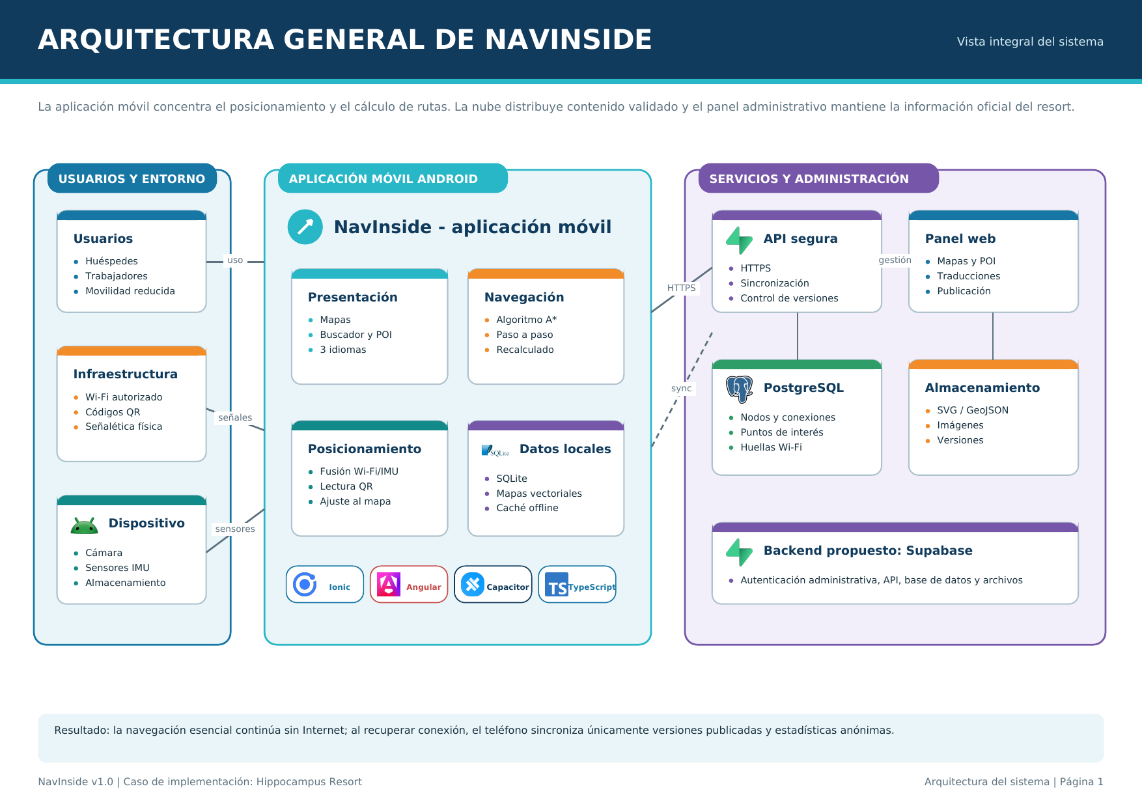
SIGLAS
API = interfaz de programación · HTTPS = protocolo web seguro · POI = punto de interés · A* = algoritmo de rutas
IMU = medición inercial · QR = respuesta rápida · SVG = gráficos vectoriales · JSON = notación de objetos JavaScript · SQL = lenguaje de consulta
Notes:
Describir las tres zonas: usuarios e infraestructura, aplicación móvil y servicios de administración. API significa interfaz de programación de aplicaciones; HTTPS corresponde al protocolo seguro de transferencia web; SQL es lenguaje de consulta estructurado. Aclarar que las conexiones del diagrama no usan puntas de flecha y que el backend Supabase sigue siendo una propuesta.
[Sources]
- Arquitectura_Sistema_NavInside.pdf

Slide 9
NAVINSIDE · PROYECTO APT
Factibilidad y recursos: tecnología disponible, validación exigente
3
18
4
La factibilidad técnica es alta; el principal desafío es la calidad del levantamiento en terreno.
integrantes
semanas de trabajo
niveles a digitalizar
TÉCNICA
OPERACIONAL
ECONÓMICA / TEMPORAL
Ionic, Angular, TypeScript, Capacitor, SQLite y A* permiten construir el núcleo con tecnologías conocidas y abiertas.
No exige cuenta al visitante; funciona offline y aprovecha Wi‑Fi autorizado, sensores y señalética QR.
Licenciamiento inicial acotado. Los costos críticos son terreno, señalética, publicación, mantenimiento y backend.
Recursos críticos: planos y niveles · teléfonos Android · autorización Wi‑Fi · señalética QR/NFC · pruebas con usuarios · respaldo del resort.
SIGLAS
APT = Asignatura de Portafolio de Título · A* = algoritmo de rutas · QR = respuesta rápida · NFC = comunicación cercana
API = interfaz de programación · HTTPS = protocolo web seguro · SQL = lenguaje de consulta
G. Allende · C. Culipichun · P. Navarro
09
Notes:
Destacar que el riesgo no está en el algoritmo, sino en la precisión de mapas, calibración, permisos y pruebas reales. La factibilidad depende de acceso coordinado al resort.
[Sources]
- Documento_Vision_y_Roles_NavInside.docx
- Arquitectura_Sistema_NavInside.pdf

Slide 10
NAVINSIDE · PROYECTO APT
Metodología Kanban y equipo
FLUJO DE TRABAJO
1
2
3
4
5
6
Backlog
Por hacer
En progreso
Revisión
Pruebas
Terminado
—
WIP 8
WIP 3
WIP 2
WIP 2
—
GONZALO ALLENDE
CRISTIAN CULIPICHUN
PEDRO NAVARRO
Líder del proyecto
Aplicación móvil y UX
Mapas, posicionamiento y QA
Coordinación del equipo, tablero, prioridades, límites WIP, bloqueos, arquitectura, integración y evidencia.
UX (experiencia de usuario): Ionic/Angular, pantallas, navegación visual, idiomas, accesibilidad y pruebas de interfaz.
QA (aseguramiento de calidad): planos, grafo, A*, posicionamiento, rutas de campo y registro de defectos.
Calidad y aceptación son responsabilidades compartidas; los focos reducen duplicidad, no crean silos.
SIGLAS
APT = Asignatura de Portafolio de Título · WIP = trabajo en curso · UX = experiencia de usuario
QA = aseguramiento de calidad · A* = algoritmo de rutas
G. Allende · C. Culipichun · P. Navarro
10
Notes:
Recalcar que se utiliza Kanban, no Scrum. Gonzalo Allende cumple el rol de líder del proyecto y coordina el flujo general. Los límites WIP evitan iniciar demasiado trabajo y hacen visibles los bloqueos. Cada integrante tiene un foco, pero la calidad es colectiva.
[Sources]
- Documento_Vision_y_Roles_NavInside.docx

Slide 11
NAVINSIDE · PROYECTO APT
Evidencia: aplicación de metodología Kanban
El avance se gestiona como flujo continuo: cada tarea se incorpora según la capacidad disponible y los bloqueos quedan visibles.
BACKLOG
POR HACER
EN PROGRESO
REVISIÓN
PRUEBAS
TERMINADO
Pendiente
WIP 8
WIP 3
WIP 2
WIP 2
Flujo cerrado
Calibrar Wi‑Fi
Digitalizar nivel 5
Integración QR/NFC
Ajuste al mapa
Ruta accesible
Visión y alcance
Inventario
Mapas
Posicionamiento
Calidad
Prueba funcional
Aprobado
Refinar POI
Validar conectores
Motor A*
Traducciones
Modo offline
Políticas Kanban
Contenido
Grafo
Navegación
Contenido
Prueba técnica
Aprobado
Pruebas accesibilidad
Validación
FLUJO PULL
LÍMITES WIP
BLOQUEOS VISIBLES
MEJORA CONTINUA
Se inicia trabajo solo cuando existe capacidad.
Evitan la sobrecarga y favorecen terminar.
Los impedimentos se detectan y atienden.
El flujo se revisa mediante métricas y cadencias.
SIGLAS
APT = Asignatura de Portafolio de Título · WIP = trabajo en curso · POI = punto de interés
QR = respuesta rápida · NFC = comunicación cercana · A* = algoritmo de rutas
G. Allende · C. Culipichun · P. Navarro
11
Notes:
Presentar esta lámina como la evidencia de aplicación de Kanban en NavInside. Explicar el sistema pull, los límites WIP y la visualización de bloqueos. Las tarjetas son una representación del flujo de trabajo del proyecto; Kanban se utiliza como metodología central y no se trabaja por sprints.
[Sources]
- Documento_Vision_y_Roles_NavInside.docx

Slide 12
NAVINSIDE · PROYECTO APT
Plan de trabajo: seis entregas incrementales
11–30 AGO
28 SEP–25 OCT
23 NOV–13 DIC
Definición
Base móvil
Integración
Visión, alcance, requisitos y tablero.
Ionic/Angular, datos locales y sensores.
Pruebas funcionales, accesibilidad y piloto.
1
2
3
4
5
6
31 AGO–27 SEP
26 OCT–22 NOV
14–20 DIC
Mapas y grafo
Navegación
Cierre
Niveles, POI, nodos y conexiones.
A*, guía, recálculo, idiomas y offline.
Estabilización, evidencias y entrega v1.0.
Cadencias Kanban: sincronización breve diaria · reposición semanal · revisión de entrega semanal · retrospectiva de flujo quincenal.
SIGLAS
APT = Asignatura de Portafolio de Título · POI = punto de interés · A* = algoritmo de rutas · v1.0 = versión 1.0
G. Allende · C. Culipichun · P. Navarro
12
Notes:
Explicar el plan como entregas incrementales, no como fases aisladas. Cada tramo termina con un resultado que puede revisarse en el tablero.
[Sources]
- Documento_Vision_y_Roles_NavInside.docx

Slide 13
NAVINSIDE · CIERRE
De la desorientación
a la autonomía.
1
HUÉSPED
Más autonomía y orientación inclusiva.
2
OPERACIÓN
Menos dependencia del personal para consultas repetitivas.
NavInside integra mapas, posicionamiento, rutas y accesibilidad para transformar la experiencia interior del resort sin depender de una conexión permanente.
3
EVOLUCIÓN
Núcleo reutilizable para nuevos edificios y sedes.
Resultado comprometido: NavInside v1.0 instalable, documentada y demostrable.
Siguiente hito
Validar mapas, calibración y rutas en terreno.
Gonzalo Allende · Cristian Culipichun · Pedro Navarro
SIGLAS
v1.0 = versión 1.0
Notes:
Cerrar conectando valor y compromiso: autonomía para el usuario, alivio operativo y una base escalable. El siguiente hito concreto es la validación en terreno.
[Sources]
- Documento_Vision_y_Roles_NavInside.docx
- Arquitectura_Sistema_NavInside.pdf

